Slide 1
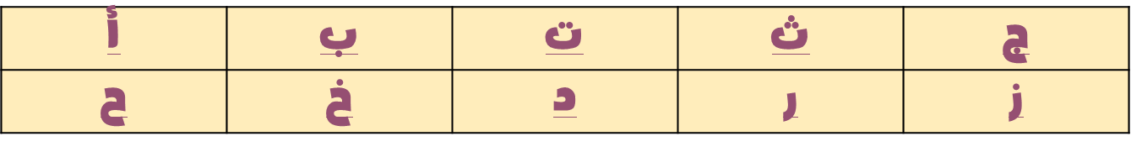



تحدي خلية النحل
يكون التحدي بين فريقين ( الأزرق والبرتقالي )
يختار المتسابقين حرفاً من الجدول وينتقلان للتحدي .
من يفوز يقوم باختيار رقم من خلية النحل .
عند الضغط على الرقم في الخلية مرة واحدة يظهر اللون الأزرق وعند الضغط مرتين يتحول اللون للبرتقالي.
يفوز الفريق الذي يتمكن من تحقيق خط أوفقي من لون الفريق الخاص به .
أو يفوز الفريق الذي حقق مساحة أكبر من لونه في الخلية .
للعودة للصفحة الرئيسية نضغط على النحلة
إعداد وتصميم
معلمة المجال الأول : مريم خليفه المسافري
هذا العمل مجاني ولا يمكن بيعه
https://t.me/mariam_khalifa1

Slide 2
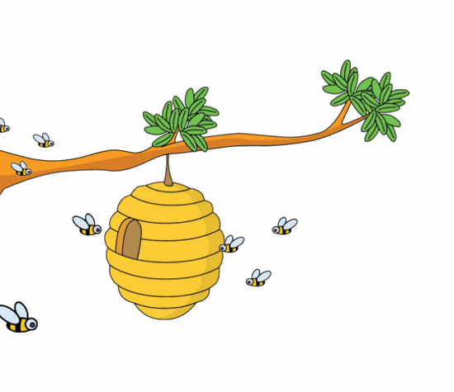
1
9
13
19
4
10
16
2
8
14
20
5
11
17
3
7
15
21
6
12
18
أ | ب | ت | ث | ج
ح | خ | د | ر | ز

Slide 3

تحدي السرعة القرائية :
مُدَرِّباً
الرِّجالُ
مُعَلِّماً
الرِّمالُ
نُجومٌ
ساحَةٌ
غُيومٌ
ساعَةٌ
السَّحابُ
الْـقِلاعُ
الدَّجاجُ
الْـبِلادُ
النَّادي
الرُّمْحُ
الْــوادي
الدُّرْجُ
إدارَةٌ
جَبَلاً
سِتارَةٍ
حَبْــلاً

Slide 4
تحدي ترتيب الْكَلمات لتكوين جملٍ فِعلية وإسمية :
الْــمَلابِسِ - فَتَــحَ - سالِمٌ - دولابَ

Slide 5
تحدي استخراج الأفعال المضارعة ( 4 أفعال ) :
أَكَـلَ | تَـلْـعَبُ | نامَتْ | قالَ
تَـحْكي | رَسَمَ | كَتَبَ | يَجْري
حَفِظَ | نادى | أغْلَقَ | يَسْقي

Slide 6
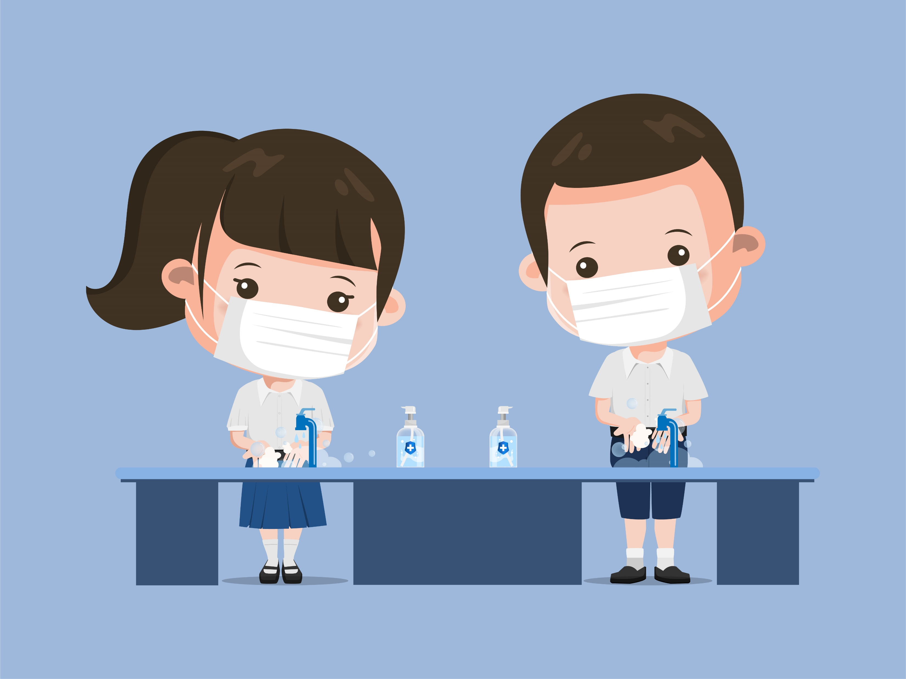
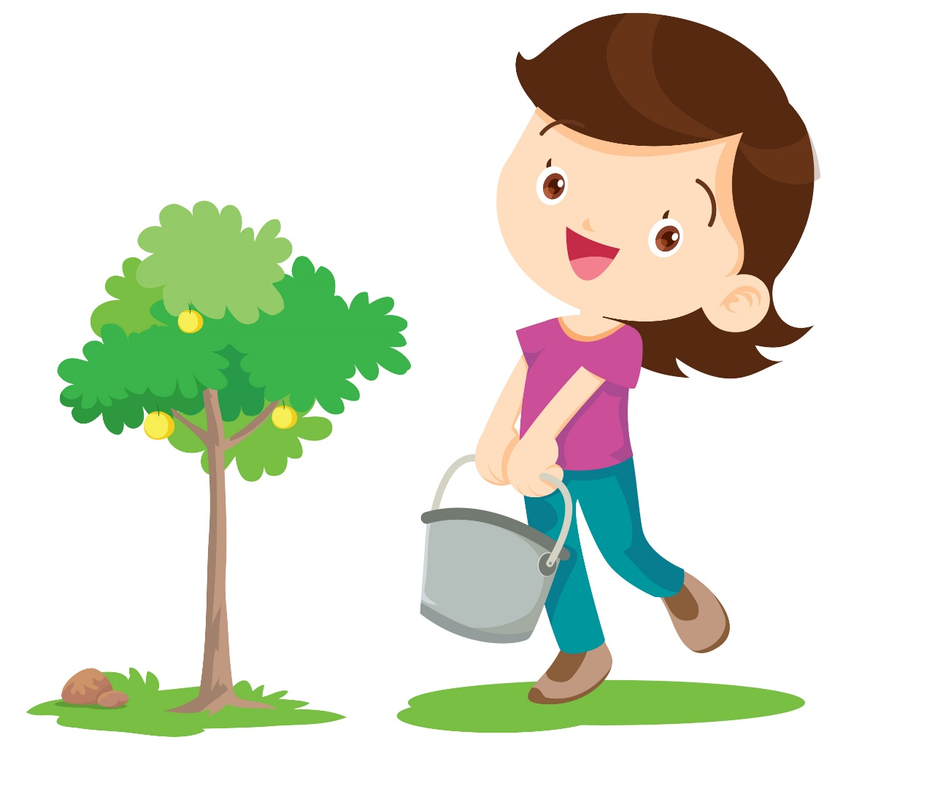
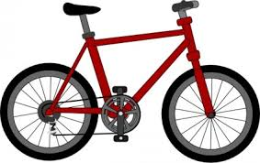

اكمل الجمل بحرف العطف المناسب :
ثُمَّ
و
أو
و
أغْسِلُ يدي بالماء....الصابون.
أَو
ثُم
و
ثم
أزْرَعُ النَّـبْتَةَ......... أسْقيـها.
أو
ثم
و
أو
سأرْكبُ الدَّرّاجة ......... السَّيّارةَ.

Slide 7

اكتب جملة تعبر عن الصورة تحوي اسم حيوان واسم مكان :

Slide 8
تحدي استخراج الأفعال الماضية ( 4 أفعال ) :
تَطيرُ | يَزْرَعُ | رَنَّ | تُعْطي
تَصَدَّقَ | كَتَبَ | تُعَلِّمُ | يغْرقُ
مَسَحَتْ | قَطَعَ | تَتَدَرَّبُ | يُرَتِّبُ

Slide 9
تحدي كتابة الكلمات التالية بتنوين الفتح :
الْـحاسوبُ | النِّيلُ | اْلوادي | سواءٌ

Slide 10
صنف الأسماء التالية حسب دلالتها في الجدول :
بُخورٌ
مصلى
راشد
طَبيب
سُلَّم
جامِعةٌ
جماد | مكان | انسان

Slide 11
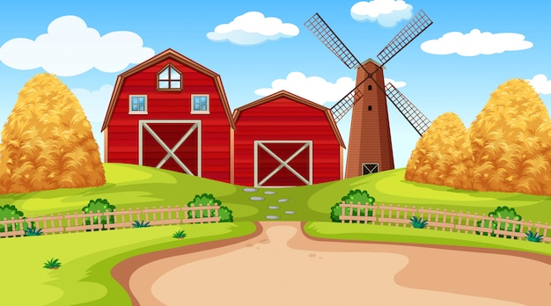
اكتب أكبر قدر من الأسماء مرتبطة بالصورة التالية ..تذكر دلالات الأسماء : " إنسان –حيوان – نبات –جماد – مكان " :

Slide 12


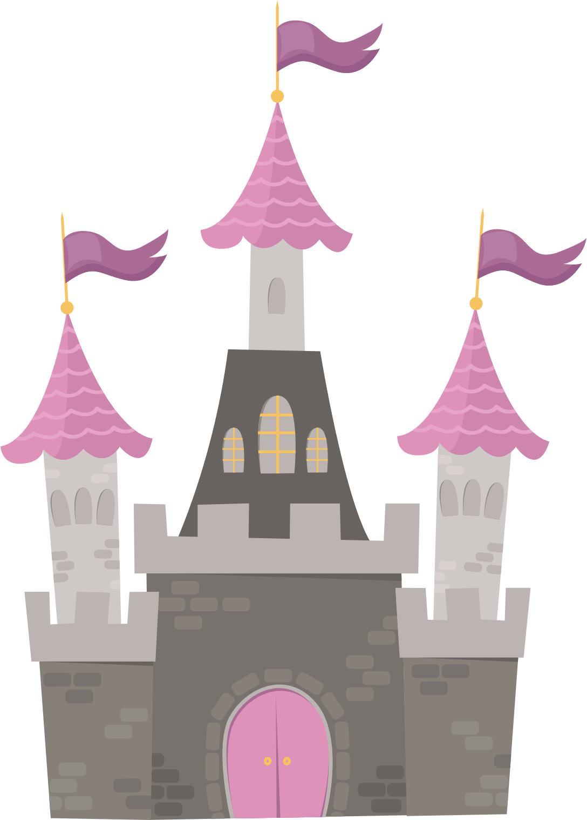


اضغط على الصندوق اكتب أسماء الصور التي تظهر منه بأنواع التنوين الثلاثة :

